Slide 1
CGCNN 论文理解、MP 单任务复现与多任务扩展
组会汇报 | Materials Project | 2026-09-17
主线：论文与原理 → 部署 → MP 单任务复现与结果 → MP 多任务修改、训练与结果 → 总结
Notes:
目标：让老师快速看清论文讲了什么、如何部署与复现、单任务结果、如何改成多任务，以及多任务真实结果。

Slide 2
汇报主线
论文、部署、单任务和多任务分别成段，结果页不混合。
01
02
03
04
05
CGCNN 论文
原理理解
CGCNN 部署
MP 单任务复现
单任务结果
06
07
08
09
多任务修改
MP 多任务训练
多任务结果
总结
2
Notes:
主线来自用户要求；后面的单任务和多任务各自有独立设置、过程与结果页。

Slide 3
01
论文与原理理解
只保留一次核心机制：为什么提出、如何构图、如何聚合邻居、整体结构。
3

Slide 4
为什么提出 CGCNN
晶体不是规则网格，材料性质又高度依赖局部原子环境。
01
02
03
晶体结构不规则
传统描述符依赖人工设计
论文的目标
原子数、邻居数、周期性和局部环境都不同；普通 CNN 的固定网格不适合直接套用。
需要先定义并选择结构特征，表示能力和迁移性受描述符限制。
直接从晶体结构学习表示，同时覆盖回归与分类任务，并保留局部结构的信息通道。
核心判断：晶体图不是数据预处理的小技巧，而是 CGCNN 的结构归纳偏置。
4
Notes:
依据 docs/paper_notes.md 与 README.md；本页避免提前展开图卷积细节。

Slide 5
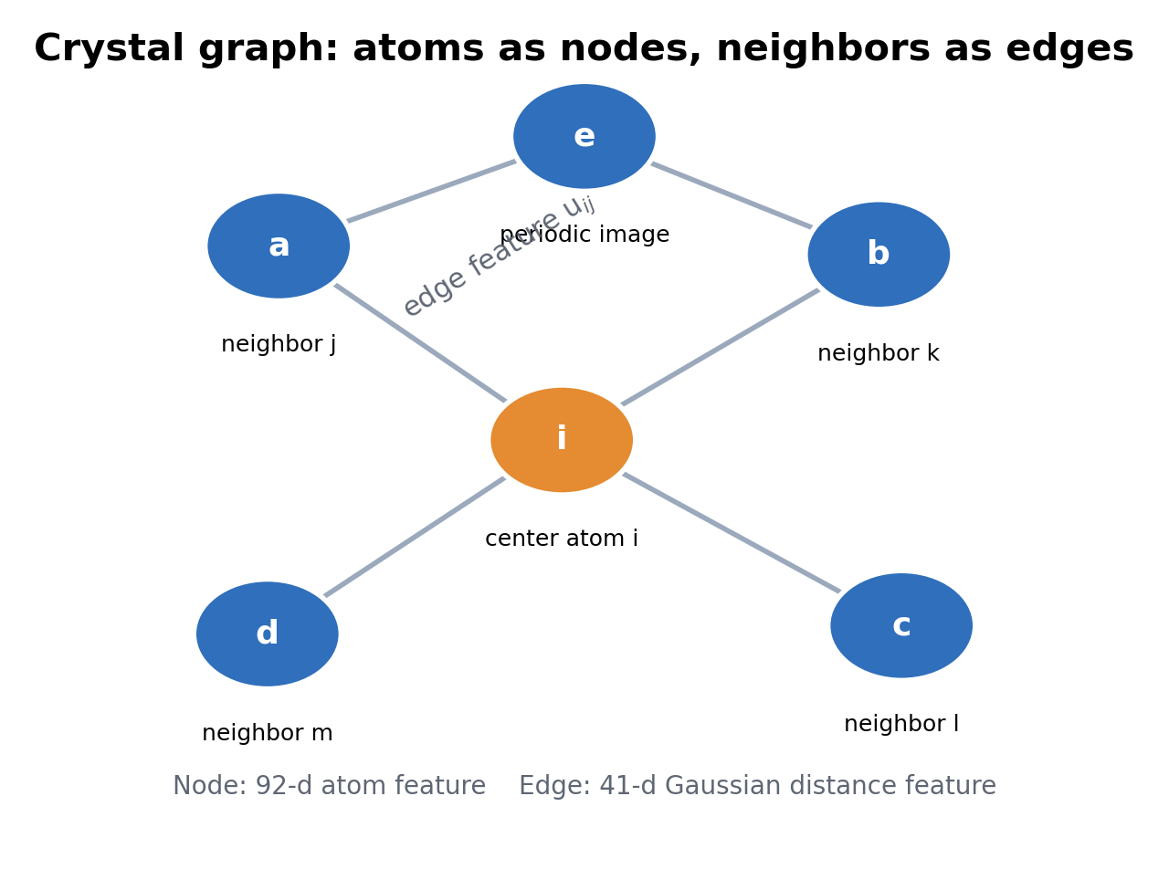
晶体如何表示成图
这里只讲图表示：节点、边和邻居定义。
G = (V, E)
V：原子节点 E：近邻连接
Node
一个原子；初始特征 92 维
Edge
中心原子与近邻；距离高斯展开 41 维
Neighbors
截断半径 8 Å；最多保留 12 个近邻
周期性边界下的近邻原子也参与构图。
5
Notes:
节点/边特征来自 cgcnn/data.py 与 docs/paper_notes.md。整页只定义图表示，不展开聚合公式。

Slide 6
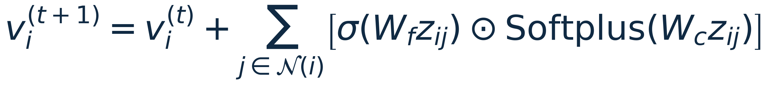
核心图卷积：邻居信息聚合
每个中心原子决定从不同邻居接收多少信息。
1
2
3
拼接
门控与核心信息
邻居求和与更新
中心原子 v_i + 邻居 v_j + 边特征 u_ij
一半经 Sigmoid 形成 gate，一半经 Softplus 形成 core；逐元素相乘。
对所有邻居求和，再与中心原子残差相加，得到更新后的原子特征。
实现位置：cgcnn/model.py → ConvLayer
6
Notes:
公式和实现对齐 cgcnn/model.py 的 fc_full、sigmoid、softplus1、torch.sum 和残差连接。

Slide 7
整体网络结构
输入图沿一条固定主干前向传播；这里完整说明一次。
Crystal graph
Embedding
Conv × 3
Mean pooling
FC
Output
节点/边特征
92 → 64
邻居聚合
原子→晶体
128 隐层
回归/分类头
实现中的关键尺寸
输出头决定任务类型
atom feature = 92 维
bond feature = 41 维
atom hidden = 64
pooled hidden = 128
图卷积层数 = 3
回归：连续性质。
分类：离散类别。
本报告的 MP 单任务与多任务都使用回归路径。
7
Notes:
依据 cgcnn/model.py；此页是论文部分唯一一次完整呈现 embedding→conv→pooling→output 的主干流程。

Slide 8
原论文主要实验与结论
复现时不把本项目的 30 轮指标与原论文数字直接横比。
论文验证范围
结论与意义
Materials Project 晶体结构与性质数据。
形成能、绝对能量、带隙、费米能、弹性模量和泊松比等回归任务。
金属/半导体分类任务。
论文同时报告了面向外部数据分布的迁移实验。
直接从晶体结构学习表示，减少人工描述符设计。
晶体图保持了原子与近邻的局部连接关系。
同一个网络骨架可支持多种性质任务和分类任务。
邻居聚合为局部分析提供了可解释入口。
Source: docs/paper_notes.md, pre-trained/README.md
8
Notes:
论文部分只陈述代码仓库可追溯的任务范围和结论，不编造具体论文数值，也不与本次 30 轮复现做数值横比。

Slide 9
02
CGCNN 部署与 MP 单任务复现
单任务部分只使用 Materials Project 数据，输出一个形成能目标。
9

Slide 10
CGCNN 部署：环境与运行链路
先确认 CUDA 真正可用，再进入训练和预测流程。
PowerShell / environment check
01
检查环境
Python、PyTorch CUDA、GPU 与依赖完整性。
python=3.10.20
torch=2.7.0+cu128
torch_cuda=12.8
cuda_available=True
gpu0=NVIDIA GeForce RTX 5060 Laptop GPU
capability=(12, 0)
02
组织数据
每个数据集目录包含 id_prop.csv、atom_init.json 和 CIF 文件。
03
训练
main.py 生成 checkpoint、model_best 和测试结果 CSV。
04
预测
predict.py 加载 checkpoint，对新 CIF 目录输出预测。
我的工作：环境验证、数据整理、命令行训练、结果落盘与指标复算。
Source: results/mp_presentation_20260917/environment.txt
10
Notes:
环境输出是实际执行结果；未重新安装环境，因为现有 cgcnn 环境已满足 CUDA 与 GPU 要求。

Slide 11
MP 单任务：数据与实验设置
单一目标：formation energy per atom，单位 eV/atom。
46,744
36,358
1
原始 MP ID 清单
成功保留的 MP 结构
单任务输出目标
数据划分
模型与图参数
29,086 / 3,635 / 3,635
节点特征 92 维；边特征 41 维。
截断半径 8 Å；最多 12 个近邻。
3 层 ConvLayer；atom hidden=64，pooled hidden=128。
回归输出维度 [N, 1]。
训练 / 验证 / 测试；固定随机种子 123，80% / 10% / 10%。
batch size 256 • epochs 30 • SGD lr=0.01
MP 表中 3 个形成能缺失值由掩码忽略。
11
Notes:
单任务数据来自 data/mp-single-formation；由 data/mt-large 的同源 MP 结构派生，目标为第一列 formation_energy_per_atom。

Slide 12
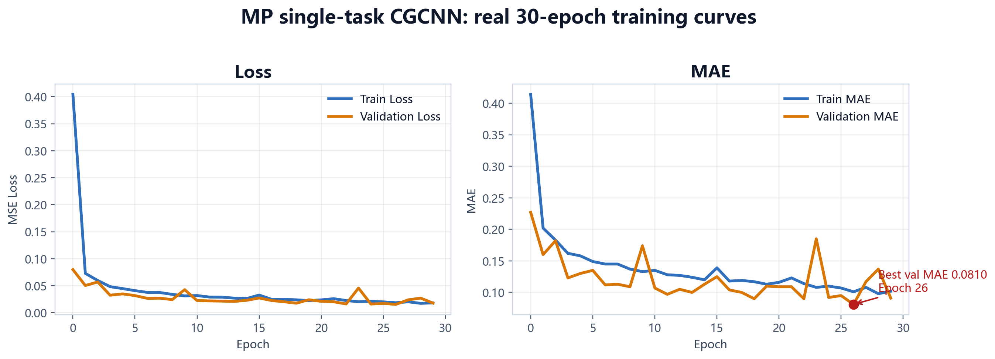
单任务训练过程
训练日志与验证曲线来自同一次 30 轮运行。
PowerShell / real log excerpt
python main.py --epochs 30 --batch-size 256
--train-ratio 0.8 --val-ratio 0.1 --test-ratio 0.1
--num-targets 1 data/mp-single-formation
Epoch: [29][113/114] Loss 0.0181 MAE 0.102
* MAE 0.091
---------Evaluate Model on Test Set---------------
** MAE 0.080
训练：masked MSE；验证：MAE。模型选择使用最好验证集 MAE 对应的 checkpoint。
Source: results/mp_presentation_20260917/single_task_30e/train_mp_single_30e.log
12
Notes:
终端节选和曲线都来自本目录的真实训练日志；不展示或复用旧数据结果。

Slide 13
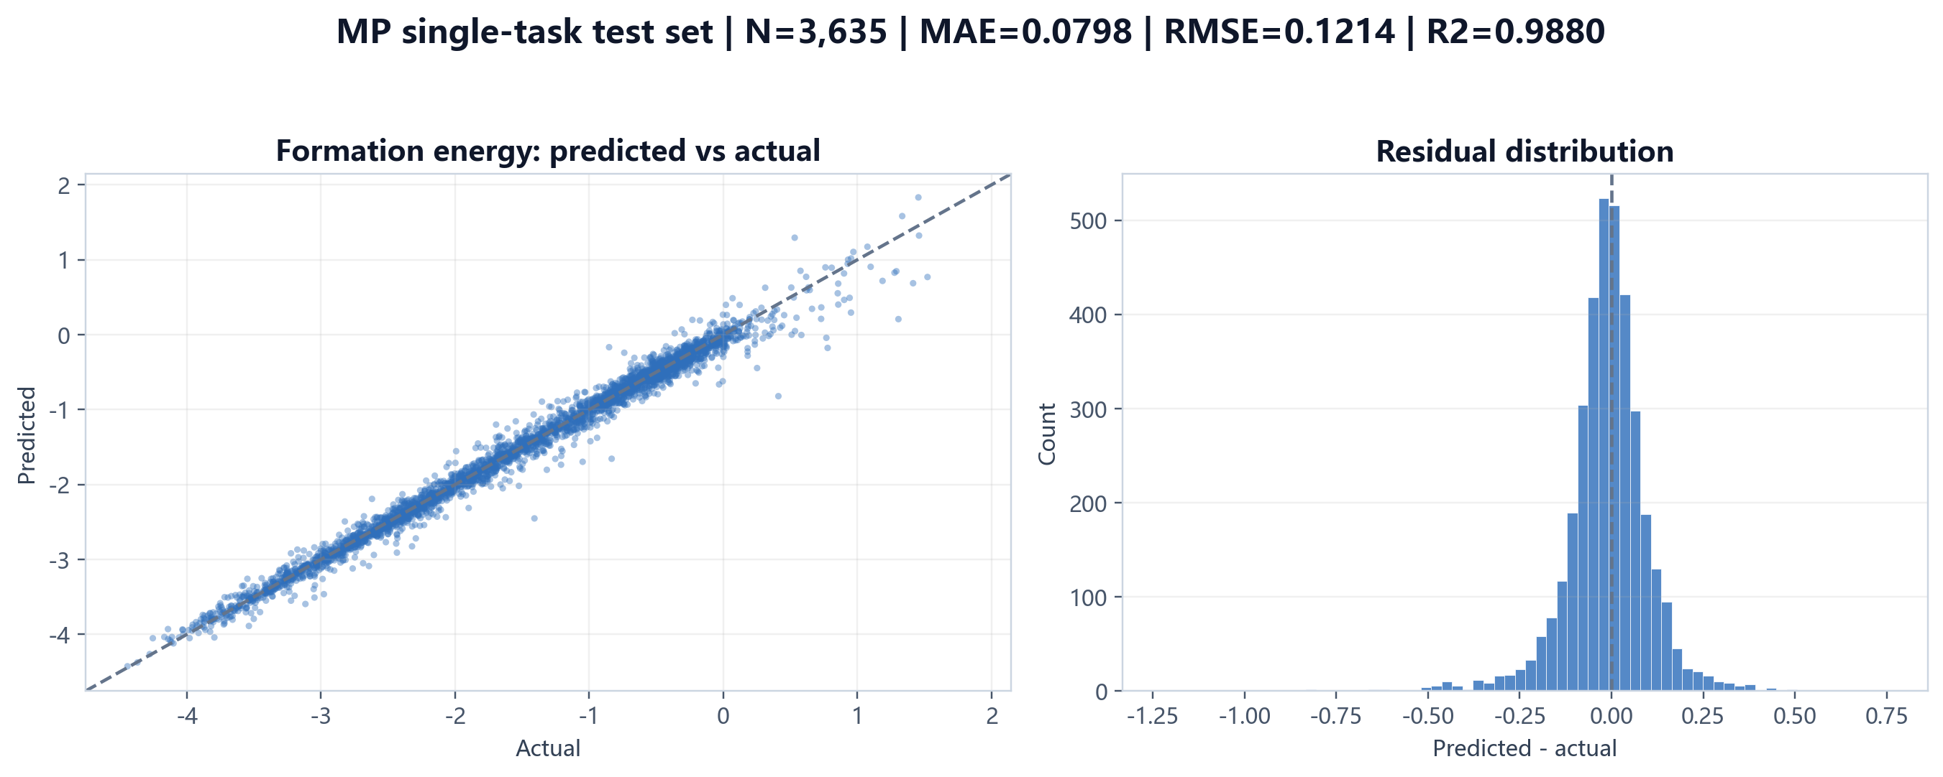
单任务真实结果
独立结果页：仅报告 MP 单任务形成能预测。
Best val MAE
Test MAE
Test RMSE
Test R²
0.0810
0.0798
0.1214
0.9880
Task | N | MAE | RMSE | R²
formation energy (eV/atom) | 3,635 | 0.079801 | 0.121411 | 0.987963
指标从 test_results.csv 重新计算；终端只取整到三位小数。
Source: results\mp_presentation_20260917\single_task_30e\test_results.csv; SHA-256 1aaf85f95c5e…
13
Notes:
单任务结果页独立；N、MAE、RMSE、R²全部来自 CSV 复算。R²说明测试集形成能整体拟合较好。

Slide 14
单任务结果分析
只讨论单任务自身，不与多任务结果混在同一结果页。
结果
形成能测试集 MAE 约 0.0798 eV/atom，R² 约 0.988；残差集中在 0 附近。
训练过程
30 轮内训练和验证 MAE 持续下降，最好验证集出现在 epoch 26。
边界
单次运行、单随机种子、固定超参数；这是 MP 单任务 pipeline baseline，不是论文级调参结果。
下一步
若要做科学比较，应固定同一划分并分别运行多种子、单任务超参搜索和误差分析。
结论：MP 单任务复现流程完整跑通，指标可追溯；该结果作为单任务基线单独保存。
14
Notes:
本页不做单任务与多任务的性能对比；多任务原因和结论在下一部分独立呈现。

Slide 15
03
MP 多任务扩展与训练
共享 CGCNN 主干，输出层并行预测三个 MP 性质。
15

Slide 16
为什么改多任务，以及数据格式
多任务从“共享结构表示 + 多输出”出发，不直接假设一定优于单任务。
动机
数据格式与设置
同一晶体结构可以对应多个性质，主干表示可以复用。
部署时一次 forward 输出多个性质，减少重复模型和重复预处理。
形成能、带隙和费米能都与电子结构相关，但本报告不预设迁移方向。
缺失标签必须显式处理，不能把空值当作 0。
id, formation_energy_per_atom, band_gap, efermi
mp-754118, -2.228845, 3.282400, 1.795959
项目 | 值
MP 结构数 | 36,358
缺失标签 | 形成能 3；带隙 0；Efermi 6
划分 | 29,086 / 3,635 / 3,635
输出任务数 K | 3
16
Notes:
数据来自 data/mt-large/id_prop.csv；三列性质为 formation_energy_per_atom、band_gap、efermi。

Slide 17
多任务代码修改
修改集中在数据、输出层、损失/归一化和预测恢复；图卷积主干不变。
data.py
model.py
main.py
predict.py
多列标签读取
空值和 nan → NaN
target shape: [K]
新增 num_targets
fc_out = Linear(128, K)
ConvLayer 保持不变
新增 --num-targets
masked MSE
按任务归一化
测试 CSV = id+2K
从 checkpoint 读 num_targets
重建 K 输出头
写回 1+2K 列
1 → 3 outputs
不改动的部分：晶体图构建、ConvLayer、3 层图卷积、pooling 和共享表示。
17
Notes:
代码修改对应 cgcnn/data.py、cgcnn/model.py、main.py、predict.py；不虚构额外架构。

Slide 18
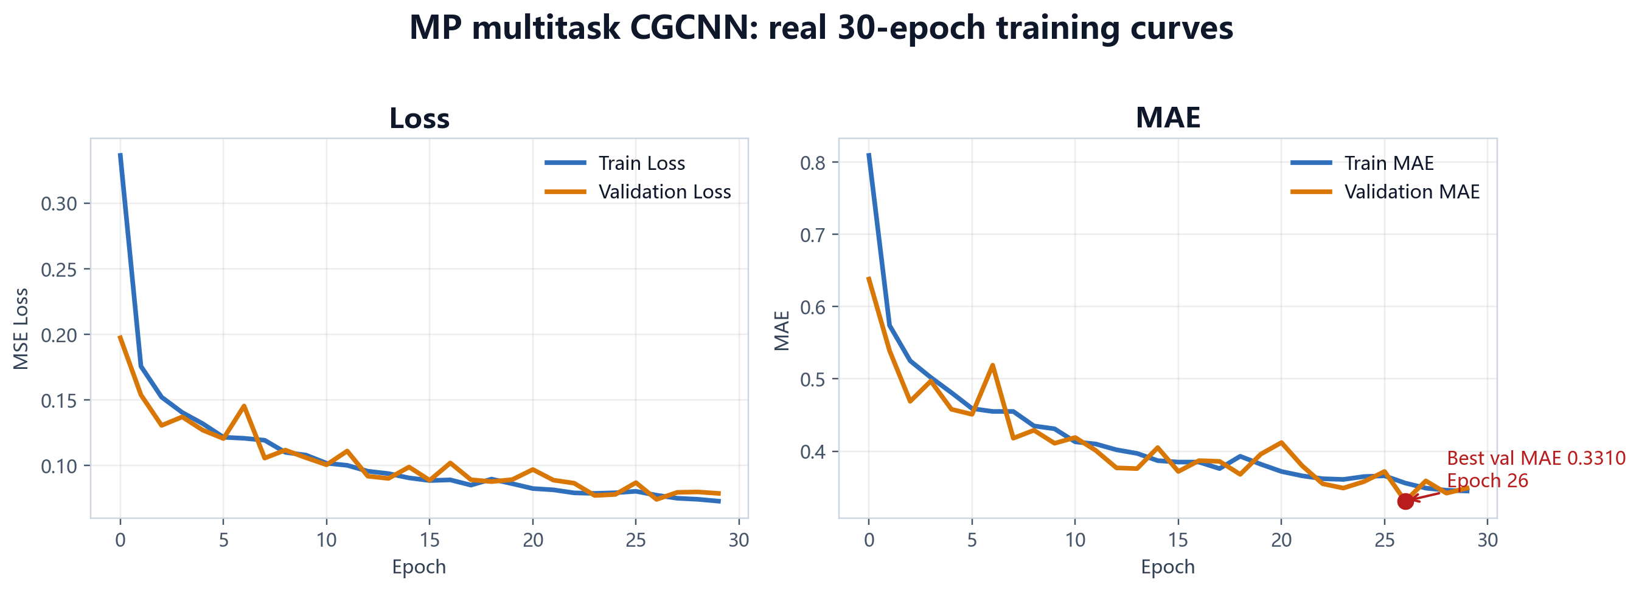
多任务训练过程
三任务共享主干；损失只统计当前样本中非缺失的目标。
PowerShell / real log excerpt
python main.py --epochs 30 --batch-size 256
--train-ratio 0.8 --val-ratio 0.1 --test-ratio 0.1
--num-targets 3 data/mt-large
masked MSE: 只对非 NaN 标签计损失
normalizer: 每个任务分别标准化
验证阶段输出 mean-task MAE 作为 checkpoint 选择指标；最终结果仍按任务分别报告。
Source: results/mp_presentation_20260917/multitask_30e/train_mp_multitask_30e.log
18
Notes:
多任务训练使用同一批 MP 结构和相同划分比例，但与单任务分开保存、分开展示。

Slide 19
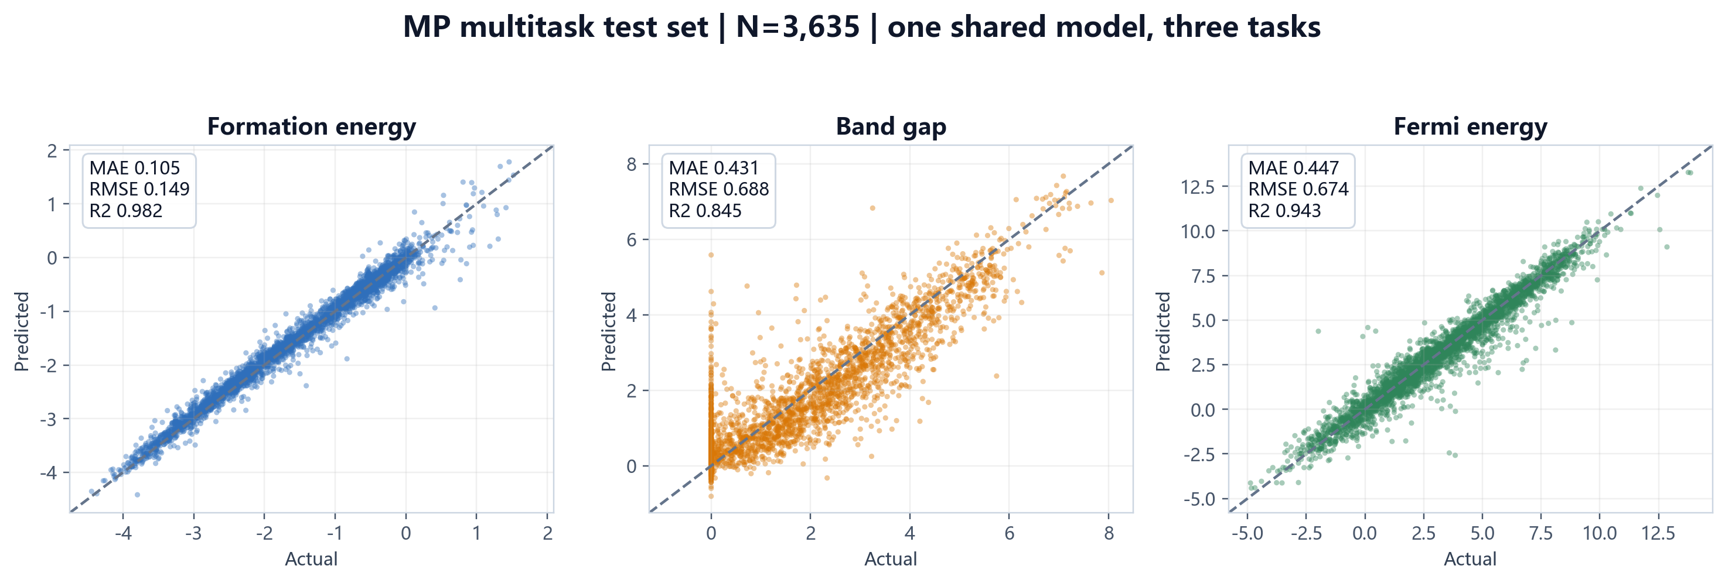
多任务真实结果
独立结果页：三项性质分别计算 MAE、RMSE 和 R²。
Task | N | MAE | RMSE | R²
Formation energy | 3,635 | 0.1047 | 0.1490 | 0.9819
Band gap | 3,635 | 0.4308 | 0.6885 | 0.8448
Fermi energy | 3,635 | 0.4473 | 0.6739 | 0.9434
读取方式
test_results.csv 每行：
id + 3 个真实值 + 3 个预测值
共 1 + 2K = 7 列。
Mean task MAE = 0.3276（仅作辅助，不替代分任务指标）
Source: results\mp_presentation_20260917\multitask_30e\test_results.csv; SHA-256 f22c49919e1f…
19
Notes:
多任务结果页独立于单任务结果页；所有数值来自保存的 7 列测试 CSV。

Slide 20
多任务结果分析
只讨论多任务自身，不用单任务结果替代本页证据。
形成能
MAE=0.1047，RMSE=0.1490，R²=0.9819；三项中相对最好。
带隙
MAE=0.4308，RMSE=0.6885，R²=0.8448；金属零带隙与连续带隙混合，误差更大。
费米能
MAE=0.4473，RMSE=0.6739，R²=0.9434；尺度和分布差异明显，共享损失下更难训练。
结论边界
本实验已经验证共享主干加 K 输出的多任务训练流程可以正常运行；但不能据此声明多任务优于单任务。
当前实现能完成 shared backbone + K-output 多任务回归；下一步再做任务权重、任务专属头和严格对照。
20
Notes:
结论仅基于多任务测试 CSV 和训练日志；没有任务权重、梯度冲突处理或不确定性建模。

Slide 21
总结
论文理解、部署复现、单任务结果和多任务修改均以可追溯文件为依据。
本次完成
多任务与下一步
论文
多任务
解释一次：晶体图表示、门控邻居聚合、整体网络结构。
MP 三性质：形成能 MAE 0.1047，带隙 0.4308，Efermi 0.4473。
部署
代码工作
验证 Python 3.10.20 + PyTorch 2.7.0+cu128 + RTX 5060 CUDA。
修改 data.py / model.py / main.py / predict.py；主干 ConvLayer 不变。
单任务
下一步
MP 形成能：Test MAE 0.0798，RMSE 0.1214，R² 0.9880。
学习和复现 SchNet、Matformer、ALIGNN 等材料图神经网络，比较它们与 CGCNN 在表示能力、速度和数据需求方面的差异。
自己的工作：环境部署、MP 单任务训练、多任务代码修改、MP 多任务训练、日志与结果复算。
21
Notes:
所有结果来自保存的 MP 训练日志和测试 CSV；没有使用或比较其他数据集。

